Slide 1
JavaSсript: Библиотеки
Zvorskyi Ivan
Ivan.zvorskyi@softengi.com

Slide 2
Содержание
Что такое библиотека;
Обзор библиотек в JS
Работа с библиотеками на примере JQuery, SnapJS, HighChart

Slide 3
Libraries
Библеотека(software libraries) - сборник подпрограмм или объектов, используемых для разработки программного обеспечения

Slide 4
DOM (manipulation) oriented
Dojo Toolkit
jQuery
YUI Library
Prototype JavaScript Framework
React
...

Slide 5
DOM (manipulation) oriented
Dojo Toolkit
jQuery
YUI Library
Prototype JavaScript Framework
React?

Slide 6
DOM (manipulation) oriented
Dojo Toolkit
jQuery
YUI Library
Prototype JavaScript Framework
...

Slide 7
Graphical/visualization
D3.js
Highcharts
Raphaël
Snap.js
Three.js
…

Slide 8
GUI-related
Bootstrap
jQuery UI
Ext JS
Vue.js
…

Slide 9
Extend JavaScript/Ajax
Lodash
Underscore.js
Prototype JavaScript Framework
…

Slide 10
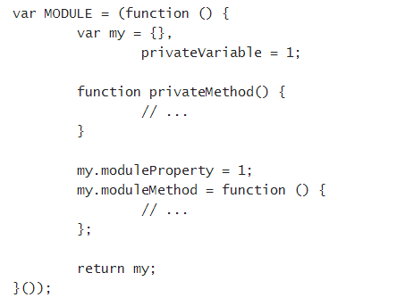
Общее у библиотек
Module Pattern

Slide 11

?

Slide 12
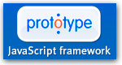








2016
2016
2016
2016
2016
?

Slide 13



Slide 14
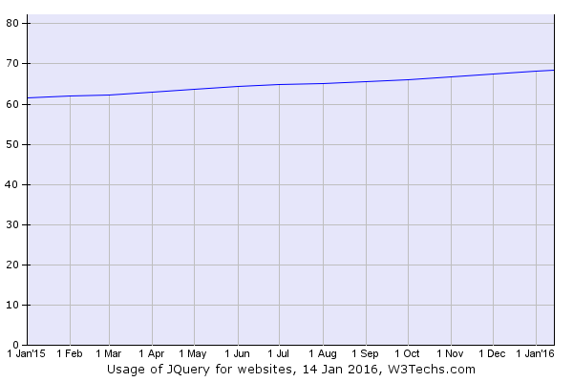


Slide 15
Подключение
Селекторы
Атрибуты и css
События
Анимация
Ajax
Deferred(синхронное выполнение кода)

Slide 16

Что такое SVG
SVG анимация
Работа с библеотекой(читай документацию)

Slide 17

1) Инициализация
Highcharts.chart(selectorID,{options})
2) Конфигурация
options={
xAxis: {
categories: [],
}
series: [{
data: []
}]
}

Slide 18
Литература
Антон Шевчук | jQuery для начинающих
SVGJS | http://documentup.com/wout/svg.js
Module pattern | http://www.adequatelygood.com/JavaScript-Module-Pattern-In-Depth.html

